Slide 1
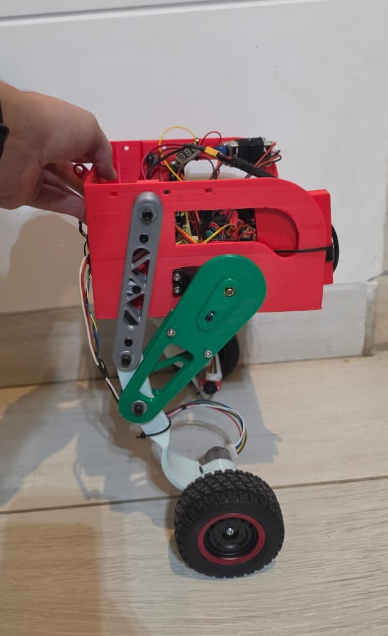
Segway con
patas extensibles
Un robot de dos ruedas que se equilibra solo, cambia de altura y baja un escalón
Joaquín Calderón · Francisco Castel · Matías Armani
Ignacio Bartolini · Mariano Gimenez
Grupo 4 · Robótica II · Universidad Nacional de Cuyo · 2026
Notes:
Presentarse. Una frase: armamos desde cero un robot de dos ruedas que se equilibra solo, cambia de altura y baja un escalón. El robot está acá: al final lo mostramos andando.

Slide 2
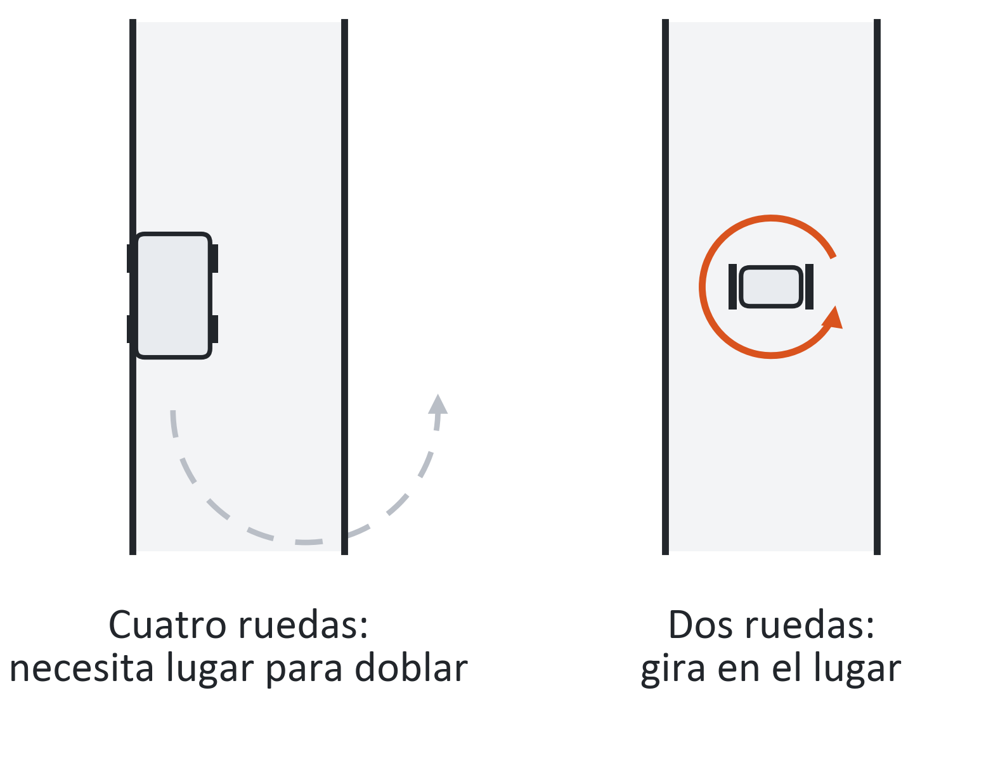
Para qué sirve un robot así
Llevar carga de un lugar a otro
En depósitos y fábricas ya lo hacen robots con ruedas. Son rápidos y gastan poco, mientras el piso sea liso y haya lugar.
Entrar donde uno de cuatro ruedas no entra
Con dos ruedas ocupa menos piso y gira sobre su propio eje, sin maniobrar.
Pisos que no son parejos
Las patas cambian la altura, mantienen derecha la carga y absorben un escalón.
Ya hay robots de este tipo trabajando: Handle (Boston Dynamics) mueve cajas en depósitos; Ascento (ETH Zúrich) hace rondas de vigilancia.
Notes:
El problema que viene a resolver. Mover carga dentro de un depósito o una fábrica lo hacen hoy robots de cuatro ruedas: andan bien en piso liso y con lugar. Uno de dos ruedas ocupa menos piso y gira sobre su eje, así que entra y maniobra donde el otro no. Las patas le suman lo que a las ruedas les falta: cambiar de altura, mantener derecha la carga y pasar un desnivel. Ejemplos reales: Handle, de Boston Dynamics, para mover cajas; Ascento, de ETH Zúrich, para vigilancia.

Slide 3
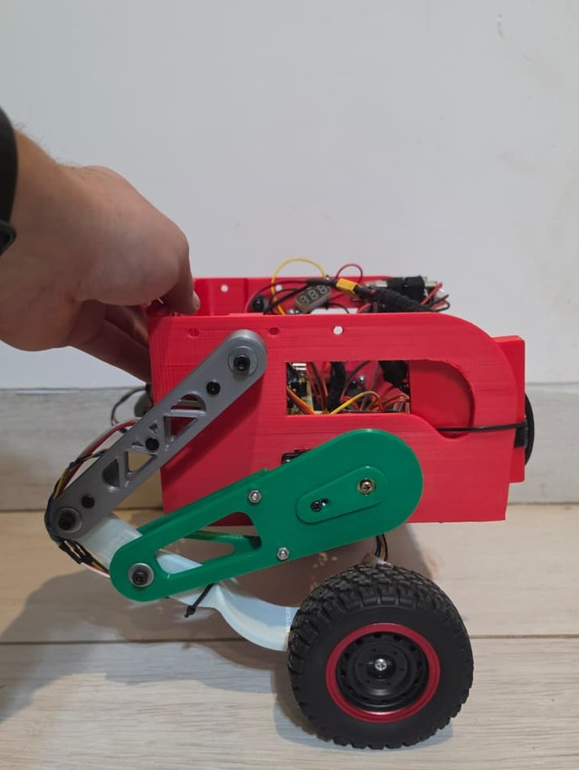
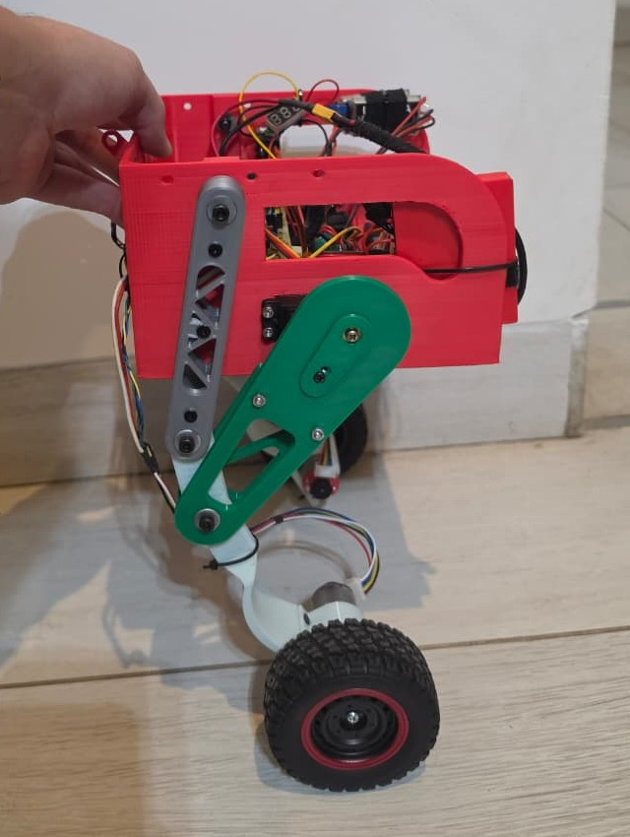
El robot
2 ruedas
cada una con su motor y su encoder
2 patas
de cuatro barras, con un servo cada una
1,3 kg
con la batería y las placas
10 cm
sube la cabina al estirar las patas
agachado
parado
Notes:
ACÁ SE MUESTRA EL ROBOT DE VERDAD, en la mano. Las dos fotos son el mismo robot, agachado y parado, a la misma escala. La caja roja es la cabina: lleva la batería, las dos placas y los servos. De cada lado cuelga una pata, y en la punta de cada pata va una rueda con su motor. Señalar en el robot cada cosa mientras se nombra.

Slide 4
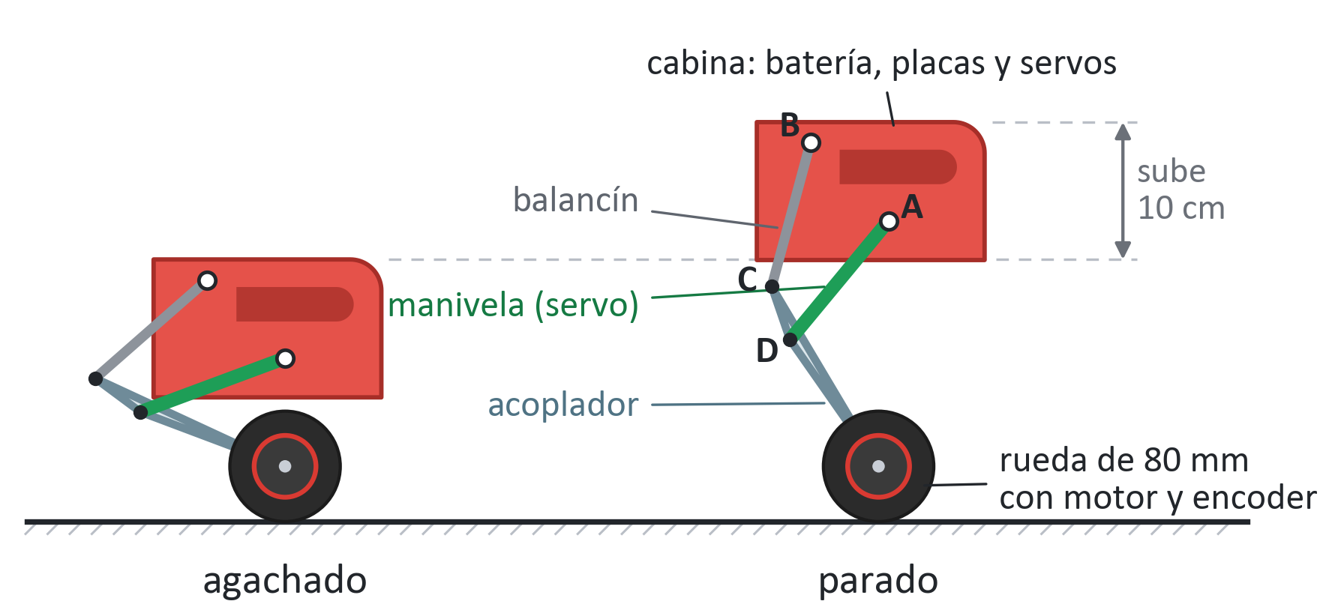
La pata: un mecanismo de cuatro barras
Un solo servo por pata.
El servo mueve la manivela. El balancín y el acoplador guían la rueda, que sube y baja casi en línea recta.
Por eso puede cambiar de altura parado en el lugar.
Todas las piezas están impresas en 3D.
Notes:
Con el dibujo y con el robot en la mano. La cabina es la barra fija: ahí están los dos pivotes, el del servo (A) y el del balancín (B). El servo mueve la manivela; el balancín y el acoplador obligan a la rueda a subir y bajar casi en línea recta, justo debajo del servo. Por eso alcanza con un solo servo por pata y el robot puede cambiar de altura sin moverse del lugar. Mover una pata a mano para que se vea.

Slide 5
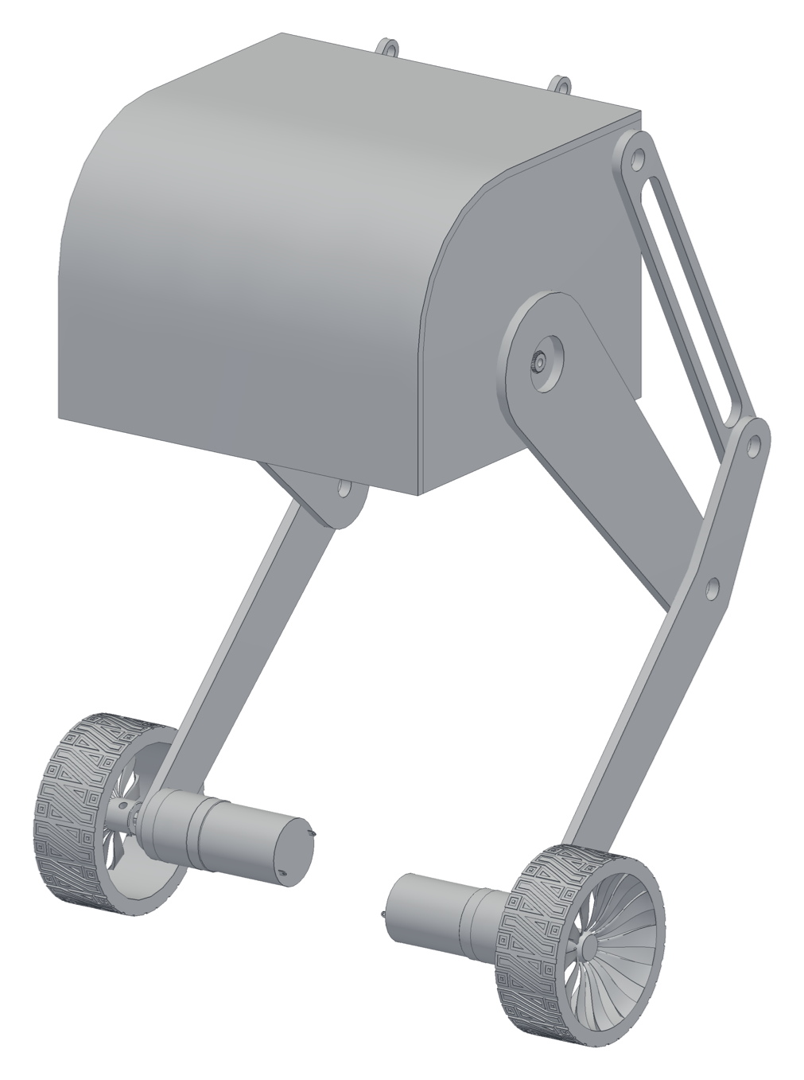
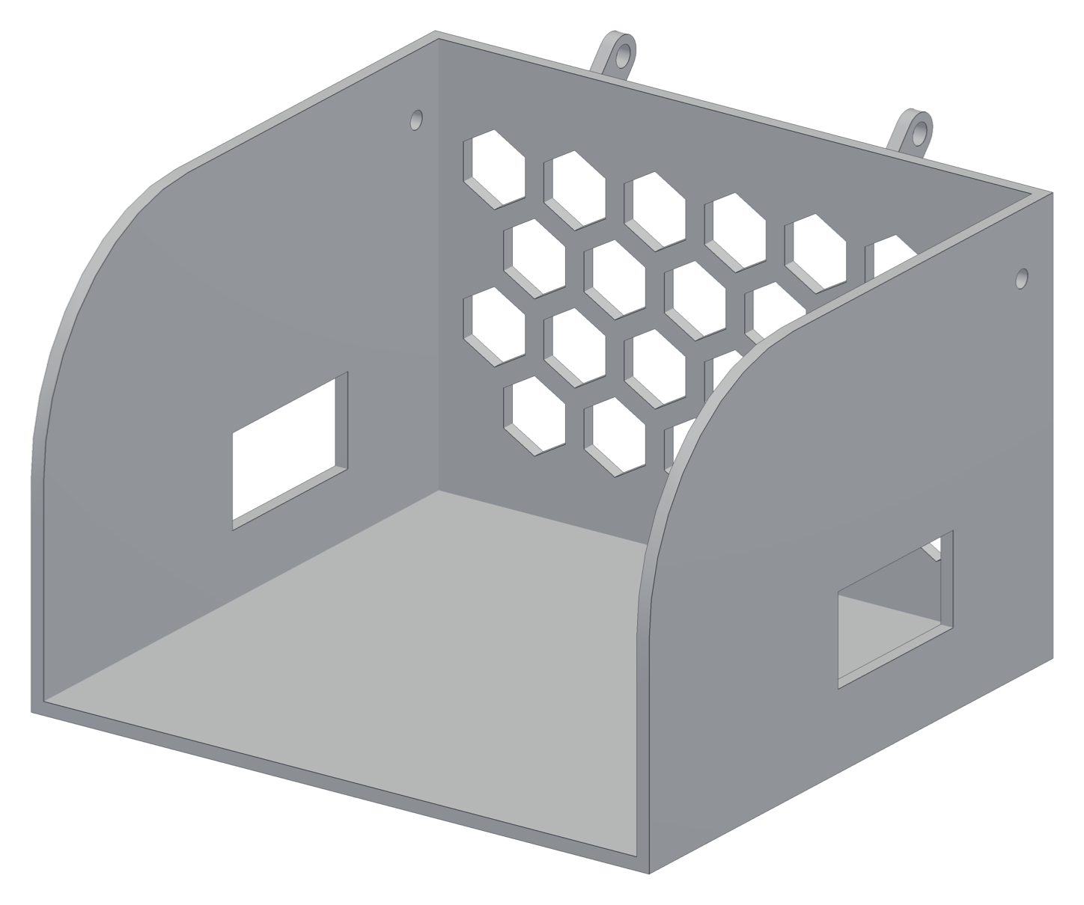
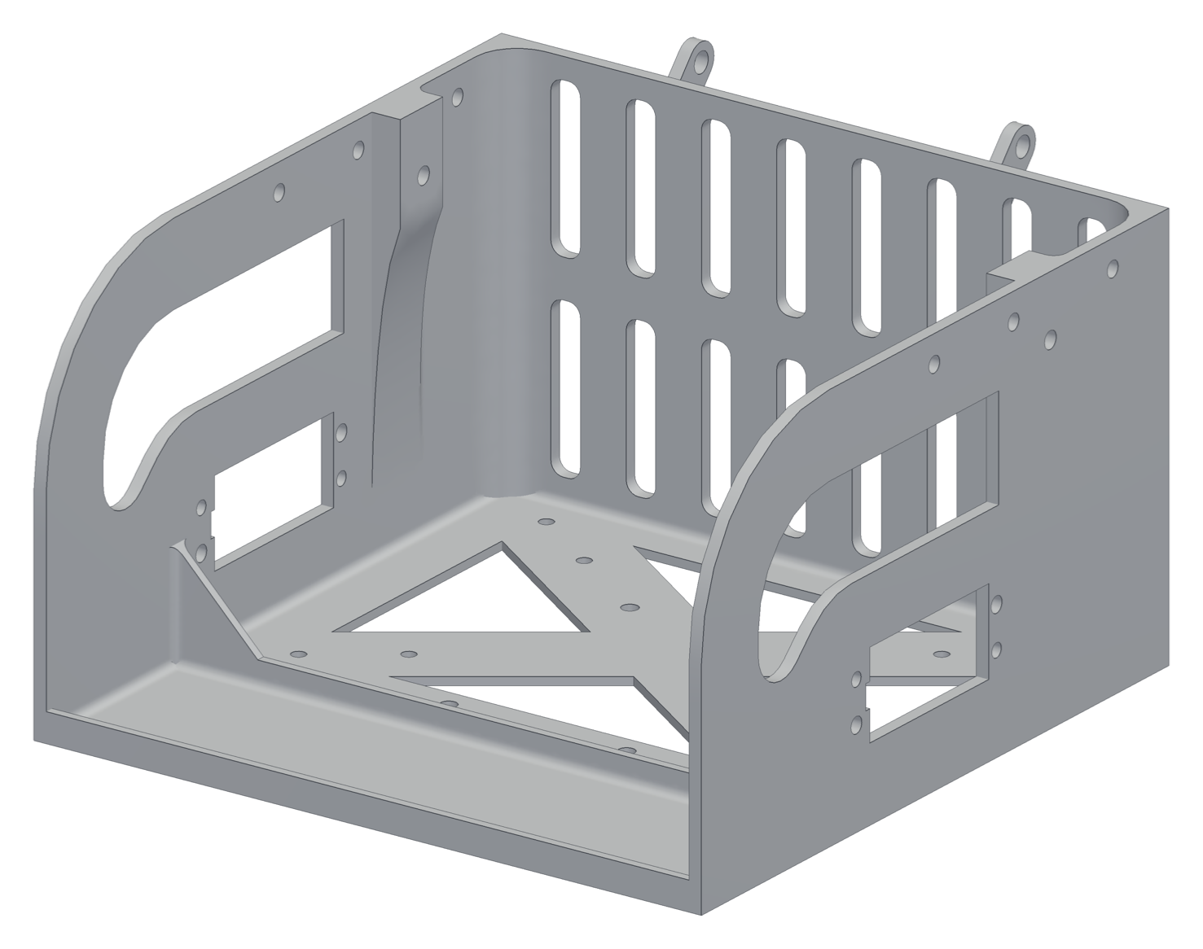
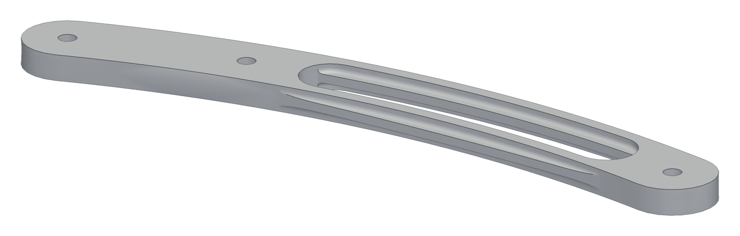
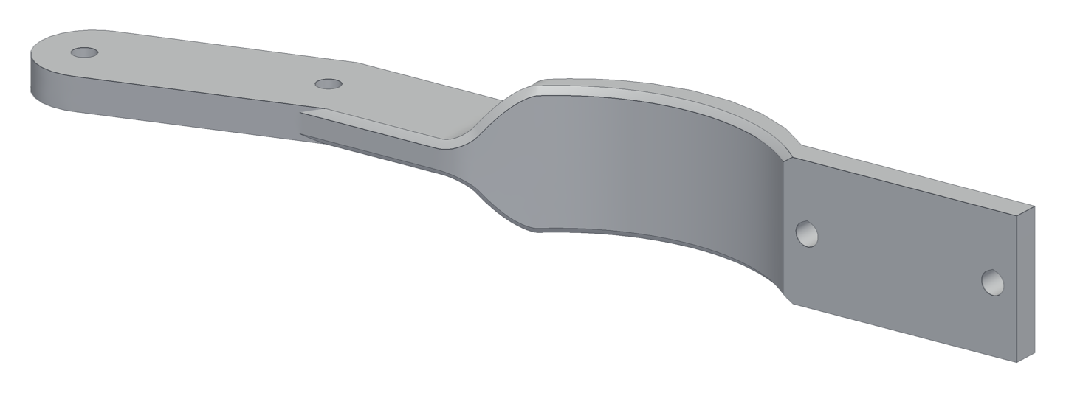
Tres versiones del diseño
1.ª iteración
2.ª iteración
3.ª iteración: la que está armada
Barras largas para la cabina que había: la rueda no bajaba derecha.
Barras a escala 80: la rueda sube y baja casi en línea recta.
Acoplador nuevo y cabina rediseñada, con lugar para las dos placas y tapa.
Notes:
Cómo fue cambiando el CAD y por qué (lo cuenta quien lo diseñó). 1.ª: barras largas para la cabina que teníamos; la rueda no bajaba derecha. 2.ª: todas las barras a escala 80; ahí la rueda sube y baja casi en línea recta. 3.ª, la que está armada: acoplador nuevo y cabina rediseñada para que entren las dos placas, con tapa. Las imágenes salen de los archivos del CAD; se pueden cambiar por capturas de SolidWorks.

Slide 6
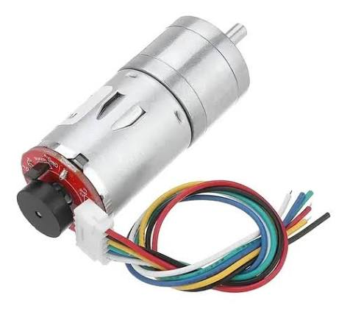
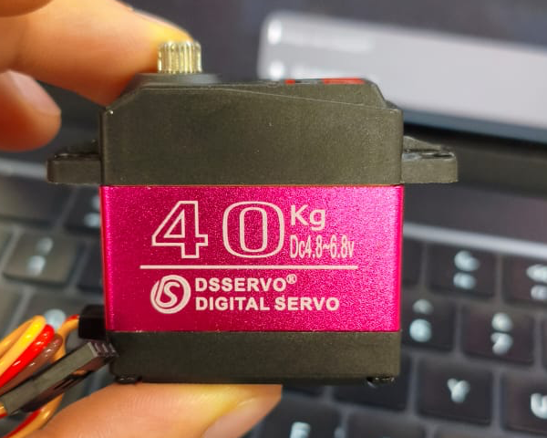
Motores y servos
Motor de las ruedas: GA25-370 con encoder
Servo de las patas: DS3240 MG
Tensión | 12 V
Velocidad sin carga | 300 rpm
Reducción | 1 : 20
Par máximo | ≈ 4 kg·cm
Encoder | 899 cuentas por vuelta
Peso | 96 g
Tensión | 4,8 a 6,8 V (va a 6 V)
Par a 5 V | 36 kg·cm
Par a 6,8 V | 45 kg·cm
Velocidad | 60° en 0,2 s
Engranajes | metálicos
Peso | 60 g
Por qué: con encoder, porque para avanzar y frenar hay que saber cuánto giró cada rueda.
Por qué: al caer de un escalón la pata le pide unos 20 kg·cm de golpe. Uno de 25 quedaba justo.
El par está calculado con lo que medimos en el robot (7,8 Ω): la ficha del vendedor no cierra.
Notes:
Motor de rueda: GA25-370 de 12 V con reductor y encoder. Sin carga da unas 300 vueltas por minuto; medimos 312. El par máximo, unos 4 kg·cm, está calculado con la resistencia que medimos, porque la ficha del vendedor se contradice. Por qué con encoder: sin saber cuánto giró cada rueda no se puede avanzar ni frenar en un lugar. Servo: DS3240 de 40 kg·cm, a 6 V. Por qué tan grande: al caer de un escalón la pata le pide unos 20 kg·cm de golpe; uno de 25 quedaba justo.

Slide 7
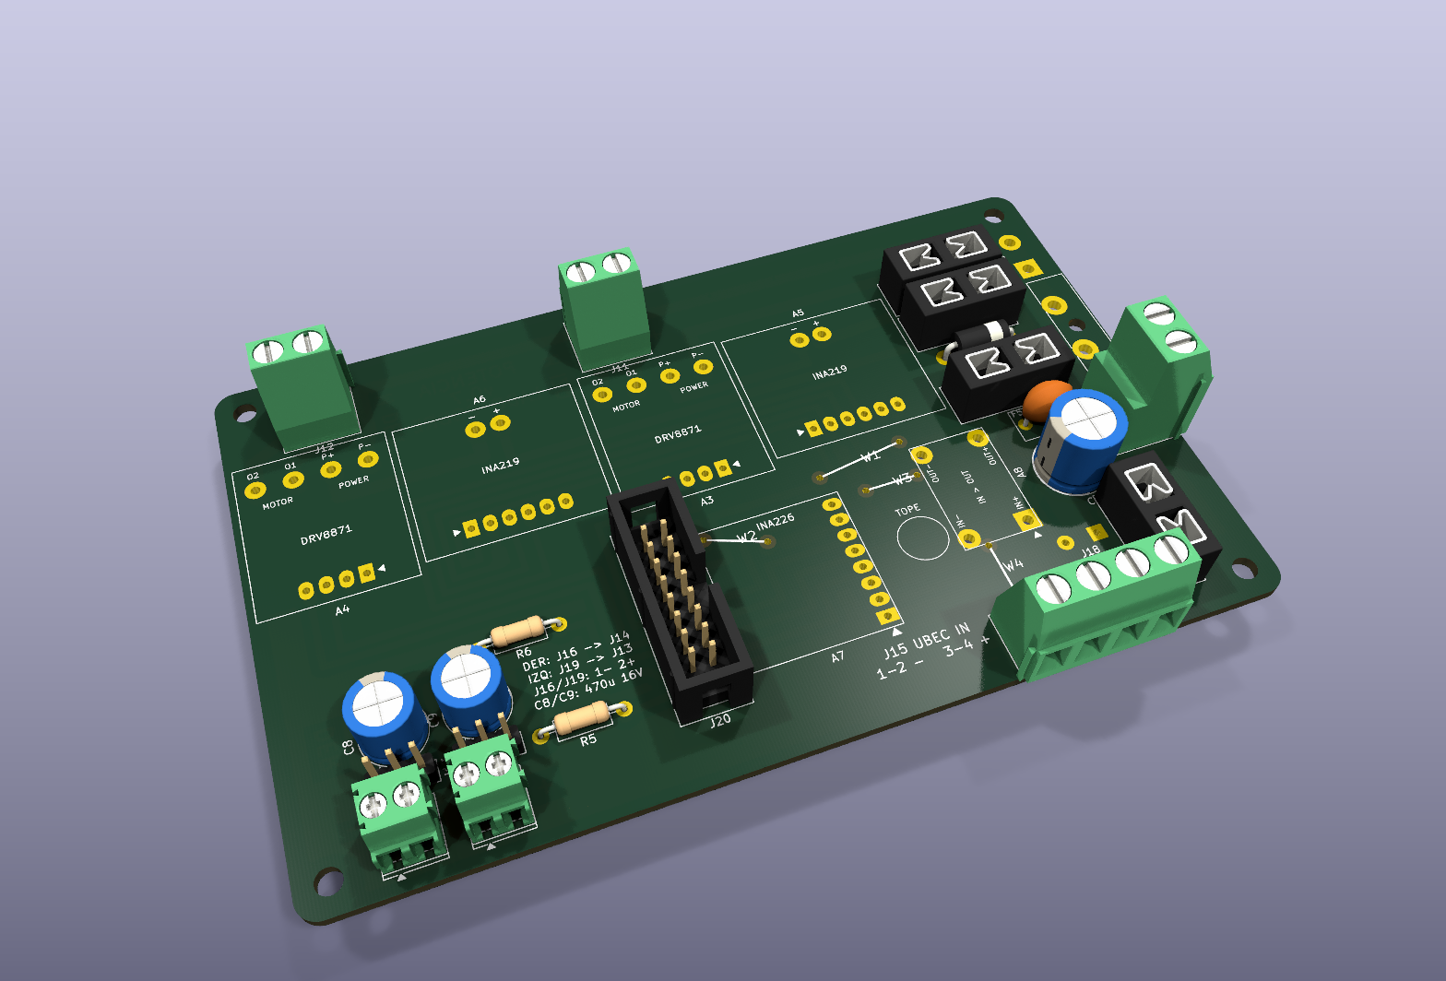
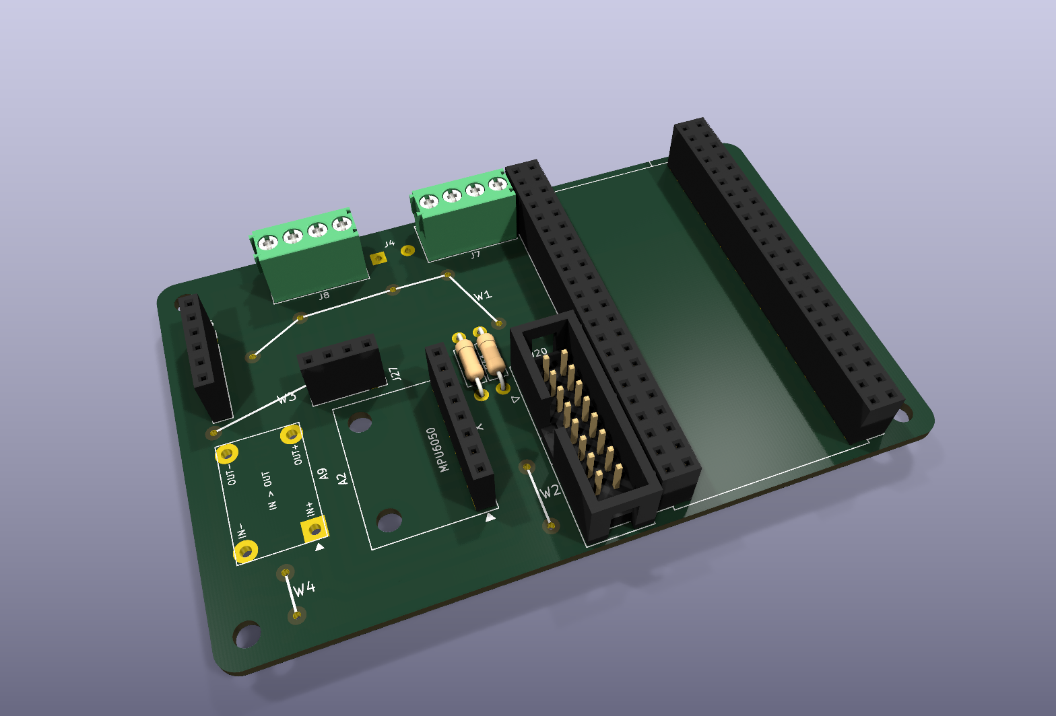
La electrónica: dos placas hechas por nosotros
Potencia. Los dos drivers de los motores, las fuentes de 6 V de los servos, tres medidores de corriente y cinco fusibles.
Lógica. El microcontrolador (ESP32-S3), la IMU y los conectores de los encoders y los sensores.
Fabricadas con el método de la plancha. Batería LiPo de 3 celdas. Con la versión cableada, el ESP32 se reiniciaba en cada golpe.
Notes:
Dos placas diseñadas en KiCad y fabricadas con el método de la plancha. La de potencia lleva lo que mueve corriente: los dos drivers de los motores, las fuentes de los servos, los fusibles y tres medidores de corriente. La de lógica lleva el microcontrolador (ESP32-S3), la IMU y los conectores de encoders y sensores. Por qué separadas: para que el ruido de los motores no llegue al micro ni a la IMU. Por qué placas y no cables: con la primera versión, cableada, el ESP32 se reiniciaba con cada golpe.

Slide 8
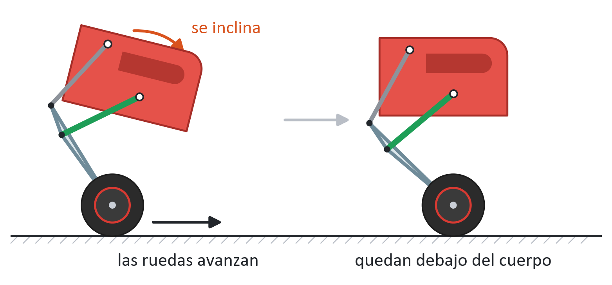
Cómo hace para no caerse
Es un péndulo invertido: si nadie lo corrige, se cae.
200 veces por segundo mide cuatro cosas:
cuánto está inclinado
qué tan rápido se inclina
dónde está
a qué velocidad va
Con eso decide cuánto empujar con las ruedas.
La IMU da las dos primeras; los encoders de las ruedas, las otras dos.
Notes:
Es un péndulo invertido: como sostener una escoba parada en la mano. Si se inclina para adelante, las ruedas avanzan hasta quedar otra vez debajo del cuerpo. Eso lo decide 200 veces por segundo, mirando cuatro cosas: la inclinación y qué tan rápido cambia (las da la IMU), y dónde está y a qué velocidad va (las dan los encoders).

Slide 9
Por qué un LQR y no un PID
Si el control mira… | …el robot
solo la inclinación (un PID) | se sostiene un rato, se va corriendo y termina en el piso
la inclinación y la velocidad | queda parado, pero donde quedó: nada lo trae de vuelta
las cuatro: inclinación, su velocidad, posición y velocidad | vuelve a su lugar y va adonde se le pide
Las cuatro dependen una de otra y hay un solo actuador: no se pueden ajustar por separado.
El LQR calcula las cuatro ganancias juntas. Le decimos cuánto error aceptamos (10 cm de posición, 8° de inclinación) y resuelve el resto. Para cada altura de las patas, las recalcula.
motor = kx · posición + kv · velocidad + kφ · inclinación + kω · velocidad de inclinación
Notes:
Lo probamos en la simulación. Un PID que mira solo la inclinación lo sostiene un rato, pero el robot se va corriendo y termina cayéndose. Si además mira la velocidad, queda parado, pero donde quedó. Nosotros queremos que se quede en el lugar que le decimos: para eso hay que mirar las cuatro variables a la vez, y las cuatro están atadas entre sí con un solo actuador. El LQR es la forma de calcular las cuatro ganancias de una sola vez: le decimos cuánto error aceptamos en cada una y resuelve. Y cuando las patas cambian de altura, se recalcula con las mismas reglas. OJO con las preguntas: no decir que es 'óptimo' ni que es 'mejor que un PID' en general.

Slide 10
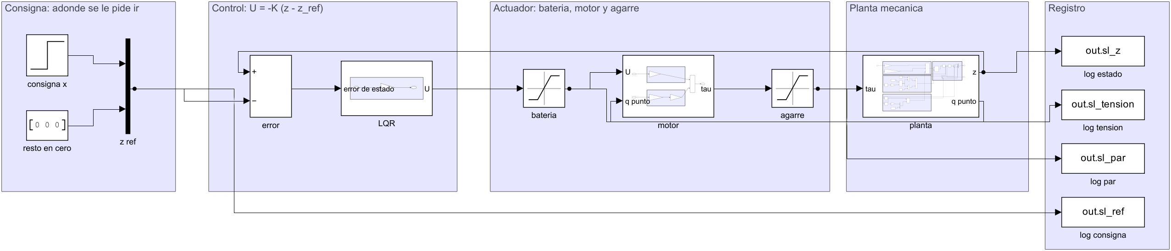
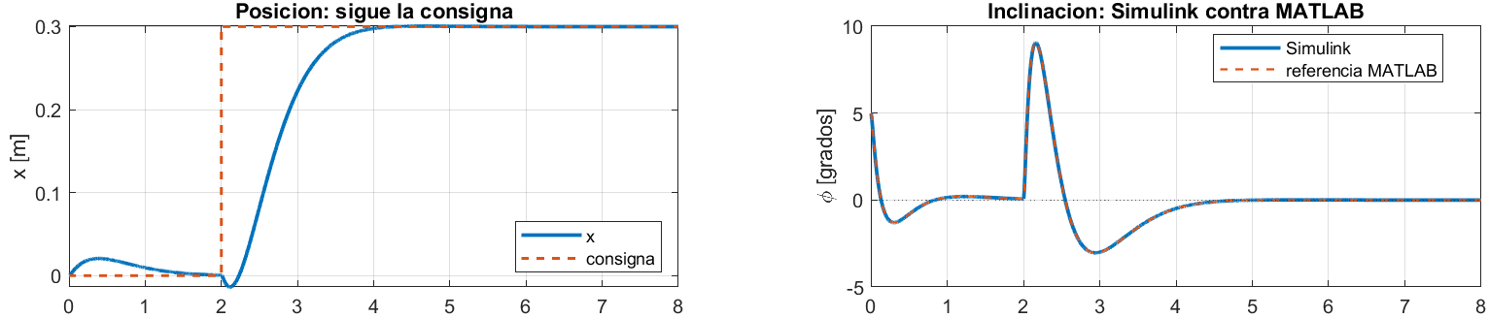
El control se diseñó en la computadora
El modelo en Simulink: adónde se le pide ir, el control, la batería con los motores y la mecánica del robot.
Las ganancias que usa el robot salieron de acá.
En el robot se ajustó solo un factor de escala (87 %) y los filtros.
Simulación: se le pide avanzar 30 cm. Retrocede apenas, va y se queda.
Notes:
Lo más importante de esta parte: el control no se ajustó a prueba y error sobre el robot. Armamos el modelo en Simulink (batería, motores, agarre de las ruedas, mecánica), calculamos el LQR ahí y lo probamos ahí. Las ganancias que tiene cargadas el robot son las de ese cálculo. Eso muestra que se puede diseñar en simulación algo que después anda en la realidad. Para que valga, las señales que se miden tienen que ser buenas: de ahí salen los filtros de la diapositiva que sigue. En el robot se ajustó un factor de escala de las ganancias (quedó en 87 %) y los filtros.

Slide 11
Lo que no anduvo a la primera
1
2
3
Vibraba solo
Las placas nuevas le dieron más fuerza
Un driver quemado a medias
El robot tiene una vibración propia, de 7 a 8 veces por segundo. El control la agrandaba hasta llevar los motores de tope a tope.
Con los drivers nuevos, el mismo comando empuja un 44 % más. El control quedó pasado y el robot se balanceaba.
Hacia adelante andaba bien. Hacia atrás entregaba 3,8 V donde tenían que salir 9.
Qué hicimos. Un filtro que saca justo esa frecuencia de lo que se le manda a los motores.
Qué hicimos. Medimos los motores, actualizamos el modelo y recalculamos las ganancias y los filtros.
Qué hicimos. Lo probamos solo, en la mesa, con el osciloscopio. Ahí apareció, y lo cambiamos.
Notes:
Tres problemas reales. 1) Vibraba solo: el robot tiene una vibración propia de 7 a 8 Hz y el control la agrandaba; se resolvió con un filtro que saca esa frecuencia. 2) Cuando pusimos las placas nuevas, los drivers nuevos le dieron más fuerza a los motores (un 44 % más con el mismo comando): hubo que medir los motores, actualizar el modelo y recalcular el LQR y los filtros. 3) Se nos quemó un driver, pero a medias: para un lado andaba y para el otro entregaba menos tensión. Lo difícil fue darse cuenta; apareció probando el módulo solo en la mesa.

Slide 12
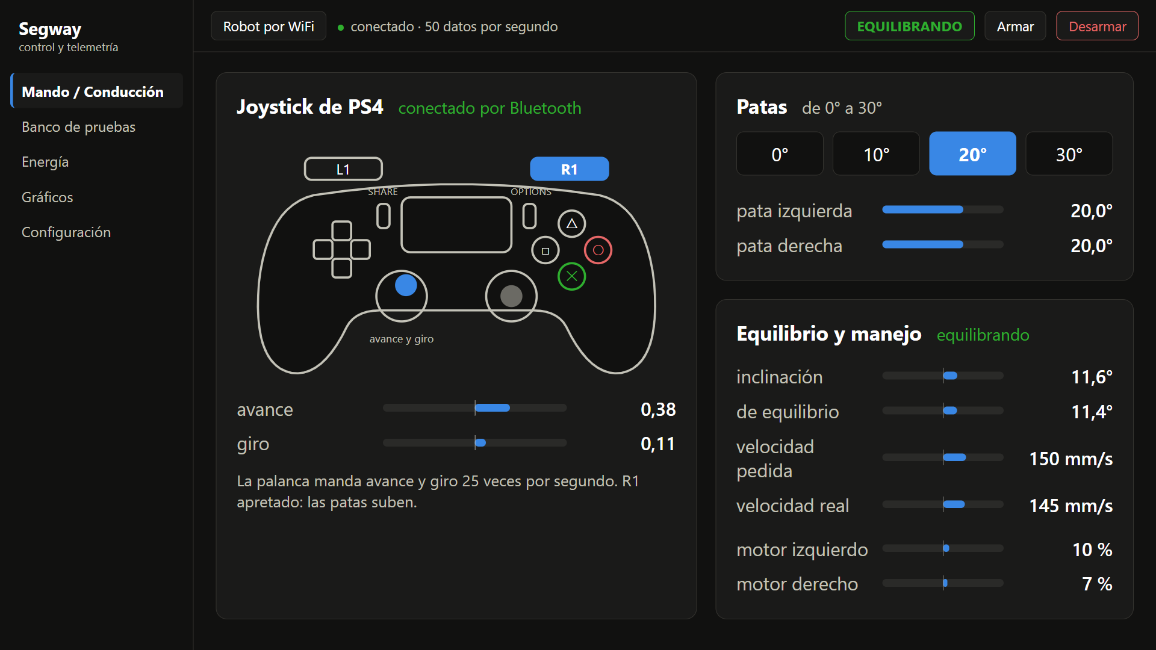
La aplicación: manejarlo con un joystick
Se maneja con un joystick de PS4.
La notebook lee el joystick y le manda las órdenes al robot por WiFi.
En la pantalla se ve lo que se le pide y lo que el robot hace de verdad.
Pantalla rehecha para que se lea al proyectarla.
Notes:
La aplicación es una página web hecha por nosotros; corre en la notebook. Primera pantalla: manejo. El joystick va por Bluetooth a la notebook y de ahí al robot por WiFi, 25 veces por segundo. (La misma pantalla está en la carpeta telemetria, para abrirla en el navegador a pantalla completa.)

Slide 13
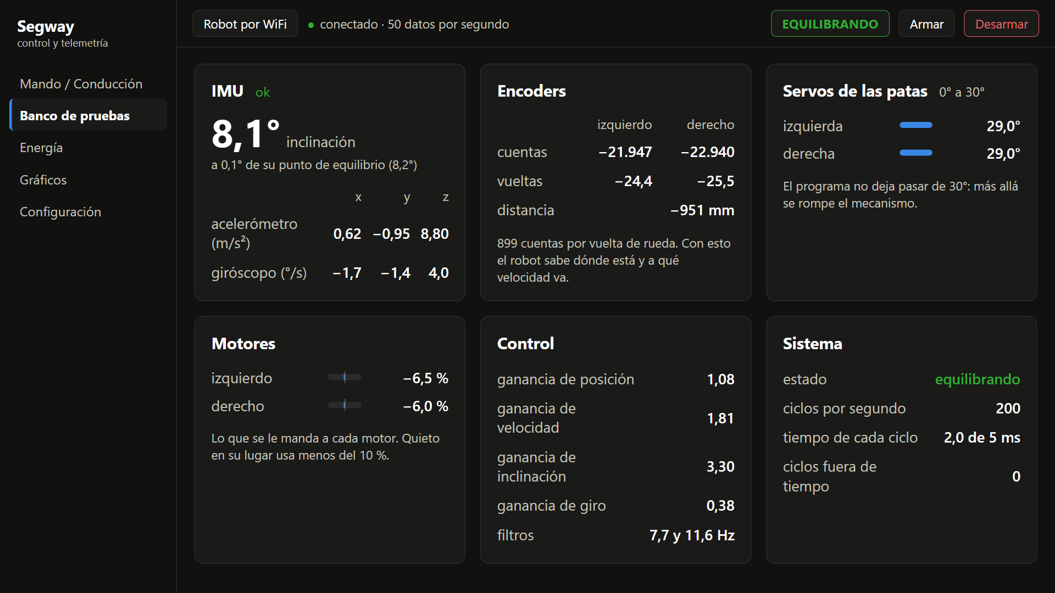
La aplicación: probar cada parte por separado
Cada sensor y cada motor, uno por uno.
Sirve para revisar el robot antes de pararlo.
Las ganancias del control se cambian desde acá, sin volver a grabar el programa.
Pantalla rehecha para que se lea al proyectarla.
Notes:
Banco de pruebas: la IMU, los encoders, los motores y los servos por separado. Es lo primero que se mira cuando algo no anda. (La misma pantalla está en la carpeta telemetria, para abrirla en el navegador a pantalla completa.)

Slide 14
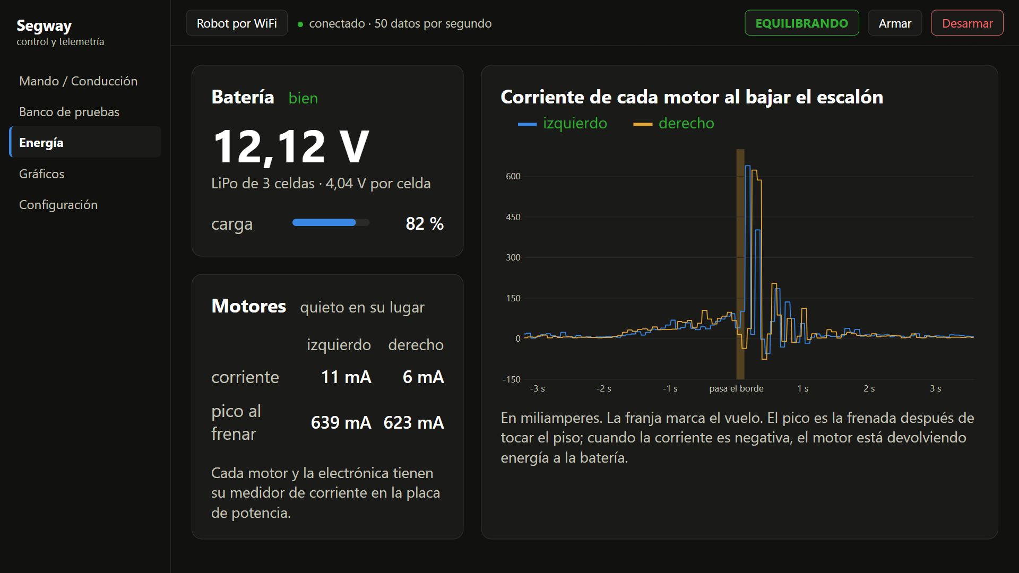
La aplicación: batería y consumo
La placa de potencia mide la corriente de cada motor y la tensión de la batería.
Avisa cuando la batería está baja.
El gráfico es de una bajada real del escalón: el pico es la frenada.
Pantalla rehecha para que se lea al proyectarla.
Notes:
Energía: tensión y carga de la batería y corriente de cada motor. El gráfico es de una bajada de escalón grabada el 11/11. (La misma pantalla está en la carpeta telemetria, para abrirla en el navegador a pantalla completa.)

Slide 15
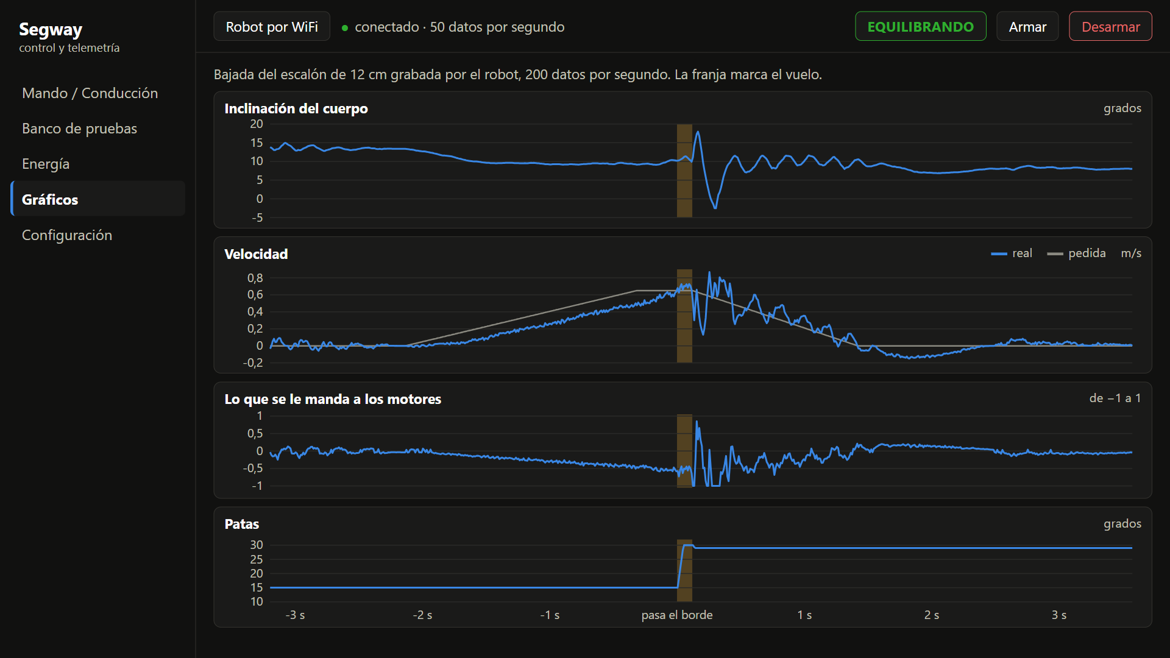
La aplicación: ver qué pasó en cada prueba
Todo lo que mide el robot, en el momento.
Además graba 8 segundos con 200 datos por segundo.
Con esas grabaciones comparamos el robot contra la simulación.
Pantalla rehecha para que se lea al proyectarla.
Notes:
Gráficos: lo que se ve acá es una bajada real del escalón de 12 cm: inclinación, velocidad, lo que se manda a los motores y las patas. La franja es el vuelo. (La misma pantalla está en la carpeta telemetria, para abrirla en el navegador a pantalla completa.)

Slide 16
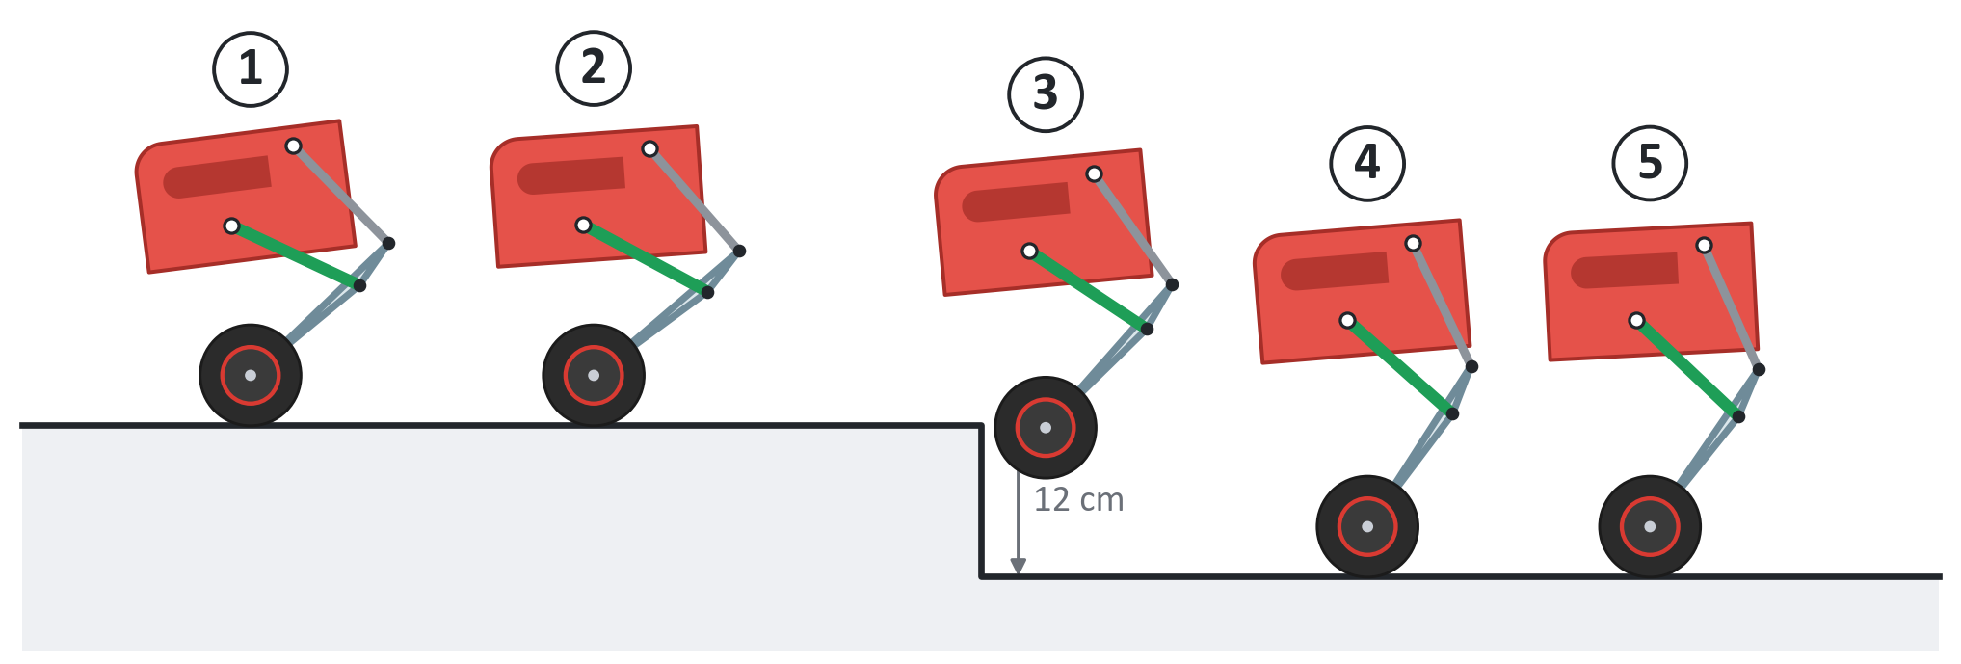
Bajar un escalón de 12 cm
1 De espaldas al escalón, quieto, con las patas a media altura.
2 Retrocede acelerando hasta pasar el borde a 0,65 m/s.
3 En el aire estira las patas. El vuelo dura 0,12 segundos.
4 Toca el piso y empieza a frenar.
5 Queda parado, a medio metro del escalón.
Notes:
Lo baja de espaldas, con un botón. Toma carrera hacia atrás, pasa el borde a 0,65 m/s, en el aire estira las patas, toca y frena. Queda parado a medio metro. El dibujo está hecho con los datos de la simulación.

Slide 17
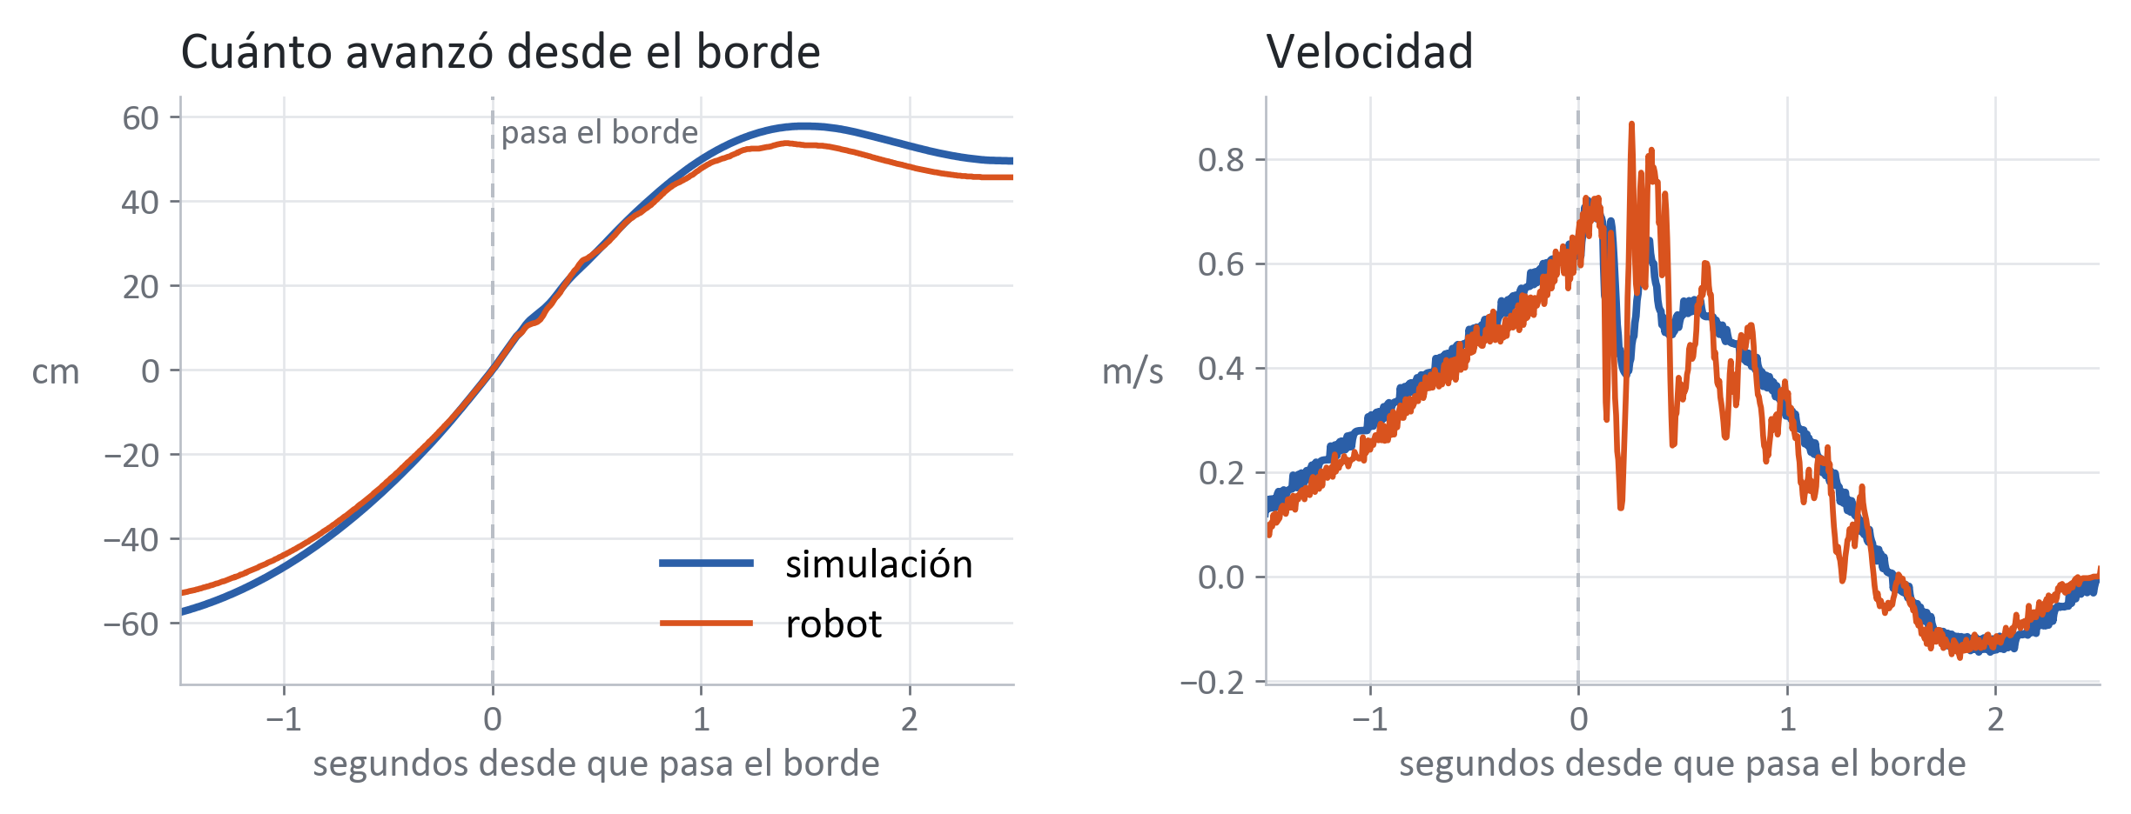
Primero en la simulación, después en el robot
0,65 y 0,66 m/s
velocidad al pasar el borde: simulación y robot
0,115 y 0,120 s
tiempo en el aire: simulación y robot
El mismo programa
32 de 32
3 de 3
El simulador corre el mismo código que lleva el robot.
variantes simuladas bajan bien: otra batería, más peso, piso resbaloso, escalón de 10 a 15 cm.
bajadas en el robot, a esa velocidad.
Notes:
Clave: la bajada no se probó tirando el robot. Se armó un simulador que corre el mismo programa que lleva el robot, y ahí se eligió la velocidad y se probó contra 32 variantes: batería más baja, más peso, piso resbaloso, escalones de 10 a 15 cm. Recién después se hizo en el robot: 3 de 3. El gráfico compara la misma bajada: en azul lo que dijo la simulación, en naranja lo que midió el robot.

Slide 18
Lo que le agregaríamos
1
2
3
Que salte escalones
Sensores para andar solo
Otro material
Ya los baja. El paso que sigue es subirlos.
Detectar y esquivar obstáculos, y adaptarse a la forma del piso sin que nadie lo maneje.
Más resistente que el plástico impreso, para poder llevar carga.
Notes:
Tres cosas que quedan para una próxima versión. Cerrar acá, pedir preguntas y después pasar a la demostración.

Slide 19

¿Preguntas?
Notes:
Preguntas del público y de los profesores, antes de prender el robot.

Slide 20
Demostración
en vivo
Se equilibra en su lugar
Aguanta un empujón
Sube y baja de altura
Se maneja con el joystick
Baja el escalón
Notes:
Orden sugerido en la guía: equilibrio, empujón, subir y bajar las patas, manejarlo, girar en el lugar y, al final, el escalón.

